Slide 1
Emprendiendo en el software libre y código abierto.
Arias Emmanuel

Slide 2
Me presento :-)

Slide 3
Objetivo
Entender que se puede emprender usando y creando software libre y de código abierto.

Slide 4
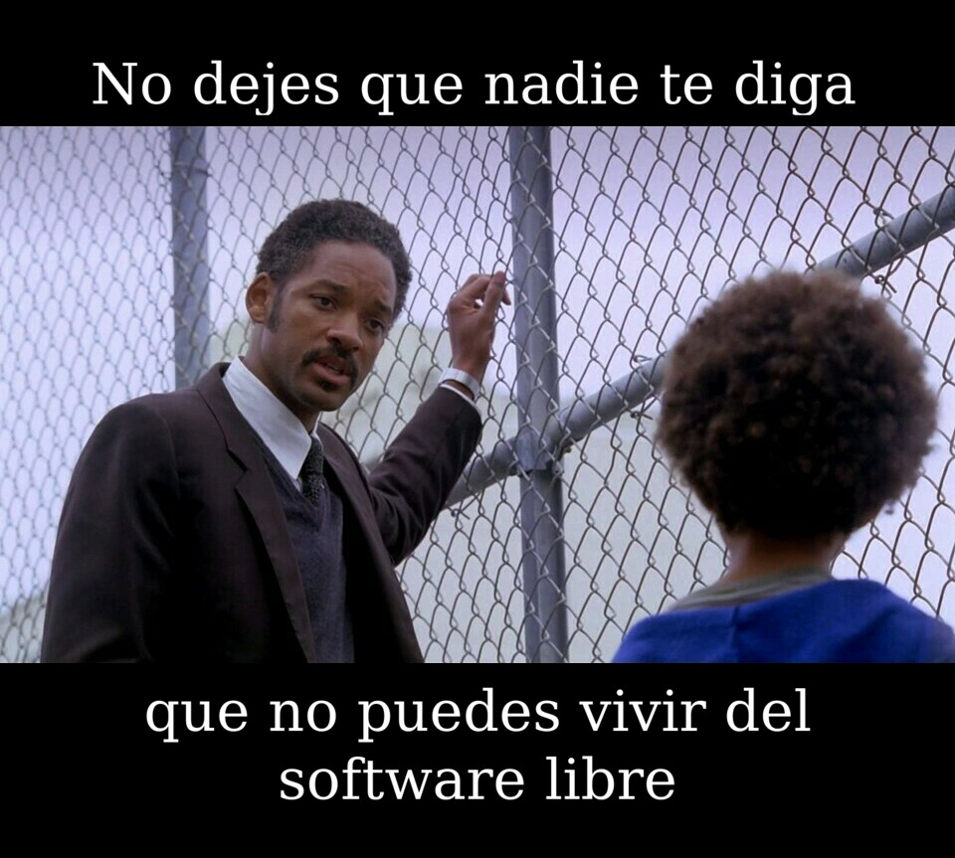

Slide 5
¿Qué es el software libre y el software de código abierto?

Slide 6

¿Pero tengo que entregar mi trabajo sin cobrarlo?

Slide 7


Slide 8
Pero pasa algo….
La mayoría de los informáticos y empresas de software usa Free and Open Source Project.
¿Por qué?

Slide 9
Soporte a nivel mundial
Los errores se arreglan rápidamente.
Millones de usuarios a nivel mundial.
No hay funcionamientos ocultos en las herramientas.
Se puede modificar el software a nuestra medida

Slide 10
Pero entonces...

Slide 11


Slide 12
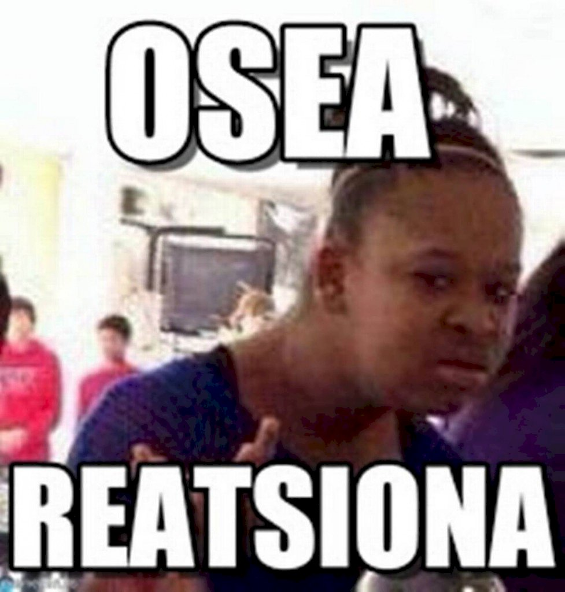

Slide 13
Algunas Startups Open Source
OpenFin (Fintech) $25M
SiFive (IA, IOT) $64.1M
Docker (Cloud Computing) $272M
Sonatype (Enterprise Software) $154M
https://adevait.com/blog/future-of-work/10-best-open-source-startups

Slide 14
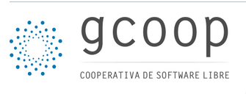

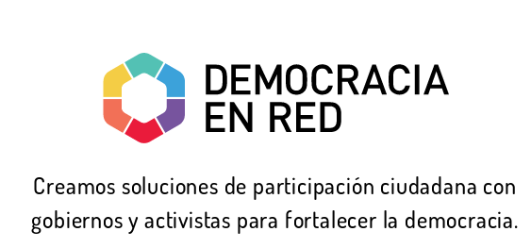

Empresas de software libre y código abierto argentinas

Slide 15

Caso de estudio

Slide 16
Fundada en 1993. Subsidiaria de IBM desde el 9 de Julio de 2019 – U$D 34 Billion
Red Hat Enterprise Linux
Red Hat Certification Program
Fedora
Existe una comunidad de RedHat Y Fedora
Es una de las mayores contribuidores de Código Abierto:
Linux, CentOS, Oracle Linux, Python, Ansible
Genera Software de Código Abierto.

Slide 17
Entonces emprendiendo en Software Libre y Código Abierto podemos cumplir el objetivo de todo EMPRENDEDOR:

Slide 18


Slide 19
Y aportamos a la sociedad la tranquilidad de que no se hace ninguna actividad oculta con el software

Slide 20
Muchas gracias!
https://github.com/eamanu/Talks/blob/master/2019/JornadaEmpredendedorUNLAR/EmprendiendoConSoftwareLibre.odp

Slide 21
Template de esta presentación:
This work is licensed under a Creative Commons Attribution-ShareAlike 3.0 Unported License.
It makes use of the works of Mateus Machado Luna.

